Slide 1
相关分析

Slide 2
课程安排
  用数字度量相关程度——卖场面积与营业额相关性分析
  展示3个变量的关系——产品销售状况分析
  用对比来表现相关——广告和销售关系图
  双变量相关分析——气温对销量影响图
  使用趋势线进行相关性分析——带趋势线的气温对销量影响图
  使用带折线的散点图——月均入店次数与消费金额相关分析

Slide 3
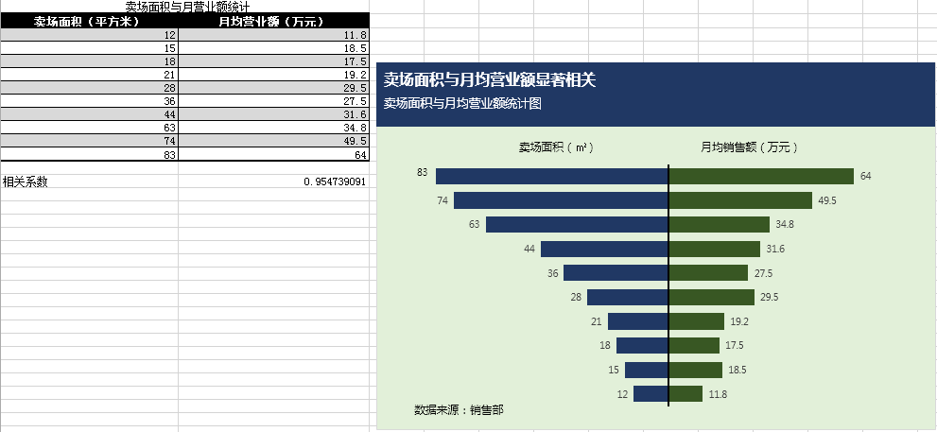
1、用数字度量相关程度——卖场面积与营业额相关性分析

Slide 4
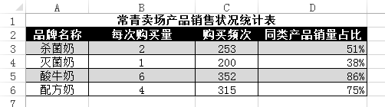
2、展示3个变量的关系——产品销售状况分析

Slide 5
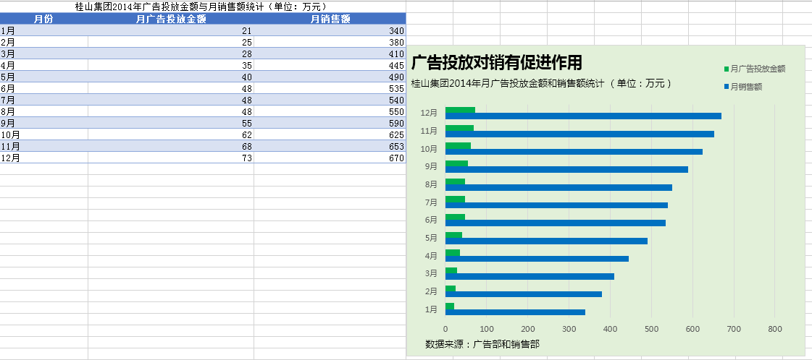
3、用对比来表现相关——广告和销售关系图

Slide 6
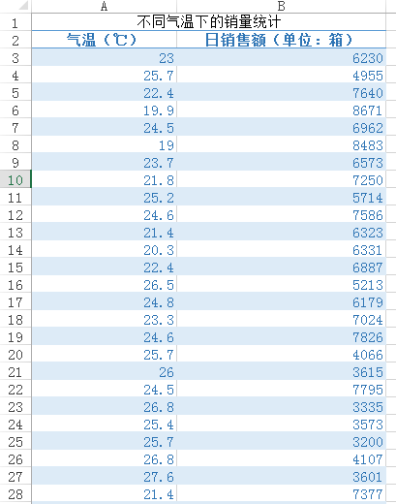
4、双变量相关分析——气温对销量影响图

Slide 7
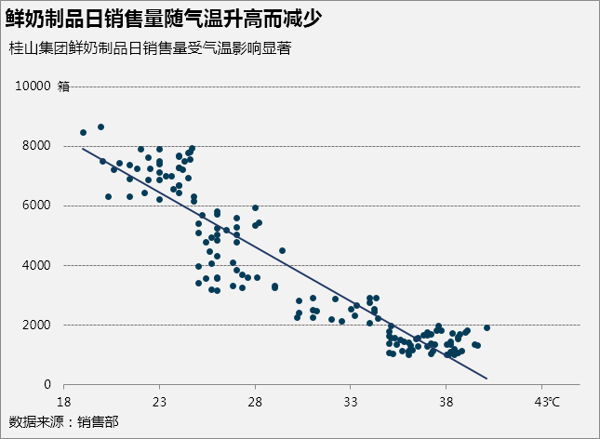
5、使用趋势线进行相关性分析——带趋势线的气温对销量影响图

Slide 8
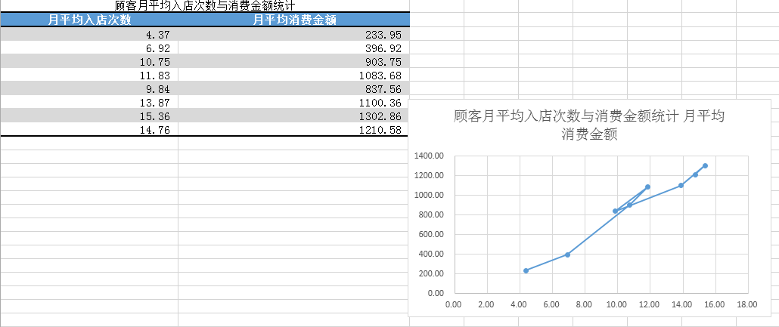
6、使用带折线的散点图——月均入店次数与消费金额相关分析

